Slide 1
Next Level Leadership Academy

Slide 2
Waarom de Next Level Leadership Academy
Heb je het gevoel dat er meer uit jezelf als leidinggevende én uit je team te halen is?
Zie jij graag dat jouw team wendbaar is, op de juiste manier inspeelt op veranderingen in de markt en er een werkomgeving is waar betrokken en bevlogen medewerkers met plezier een bijdrage leveren?
Wil je weten wat de versnellers en barrières zijn die een goede teamontwikkeling (en dus resultaat) in de weg staan?
Ga dan samen met ons aan de slag met jouw leiderschaps-/ coachende vaardigheden!

Slide 3
Waarom de Next Level Leadership Academy
Om samen te kunnen groeien, zijn betrokken medewerkers van levensbelang voor je organisatie.
Investeren in mensen, in teams en in de coachende vaardigheden van leidinggevenden als katalysatoren om met je organisatie écht naar een next level te gaan. Hoe mooi is dat?
Wij hebben jarenlange ervaring, helpen leidinggevenden individueel te groeien en brengen feilloos hele teams verder.

Slide 4
Voor wie?
Voor ondernemers, leidinggevenden, beslissers die hun bedrijf verder willen laten groeien.
Die hun team willen laten floreren.
Die uitgedaagd en getriggerd willen worden om nog beter te worden.
De Next Level Leadership Academy:
Is een programma gericht op ontwikkeling van jezelf als ondernemer/ leidinggevende en je team
Is voor degenen die het gevoel hebben dat er meer uit hun bedrijf te halen is en daar praktische tools voor willen
Heeft een uitgebreide persoonlijke intake met een persoonlijke Talenten Motivatie Analyse (TMA)

Slide 5
Wat krijg je?
We gaan intensief samenwerken. Je gaat 1-op-1 met ons sparren over hoe jij leiding geeft aan jouw team/ bedrijf. Daarnaast hebben we verspreid over een halfjaar 6 momenten waarin we met elkaar aan de slag gaan om jouw coachende leiderschapsvaardigheden te boosten.
De Next Level Leadership Academy is op maat gemaakt, waarbij jij doorgeeft op welke specifieke onderwerpen jij gecoacht wilt worden.
Onderwerpen die in elk geval aan bod komen:
Inzetten op ontwikkeling, de sleutel tot succes
De kracht van missie, visie en kernwaarden
Goede gesprekken, gericht op ontwikkeling
Persoonlijk leiderschap, hoe stimuleer jij dat?
Samenwerken, samen werken en stappen maken
Feedback, spannend maar o zo waardevol

Slide 6
Resultaat?
Nieuwe energie.
Een nieuw netwerk van collega- leidinggevenden.
Zicht op jouw kwaliteiten en valkuilen.
Een rugtas vol met nieuwe inzichten en vaardigheden.
Een concreet verbeterplan, voor jezelf en voor je team.

Slide 7
Praktische informatie
De sessies zijn concreet en op maat, met een breed scala aan onderwerpen binnen het vakgebied van leidinggeven. Praktijkgericht, zodat je meteen aan de slag kunt én met voldoende gelegenheid om met elkaar te sparren.
We sluiten gezamenlijk af met een concreet verbeterplan en een bourgondische “houdoe en bedankt sessie”.
Zowel vooraf, tussentijds als achteraf vindt er uitgebreide 1 op 1 coaching plaats.
Tijdschema:
Uitgebreide 1 op 1 intake/ Talenten Motivatie Analyse (TMA)
26 januari 2024
23 februari 2024
15 maart 2024
12 april 2024
24 mei 2024
14 juni 2024

Slide 8
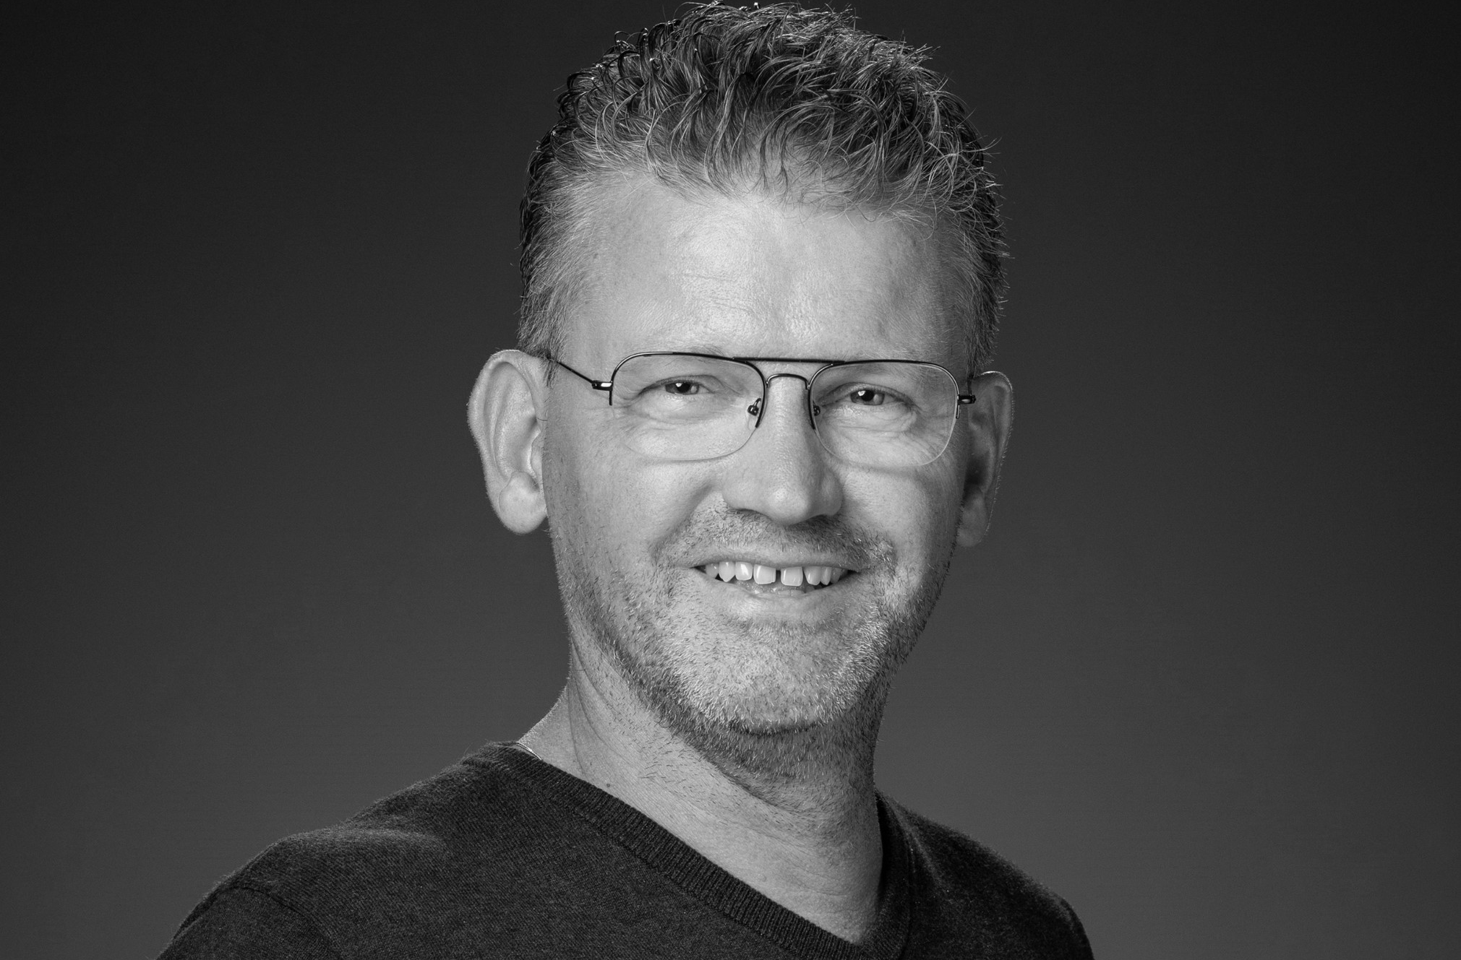
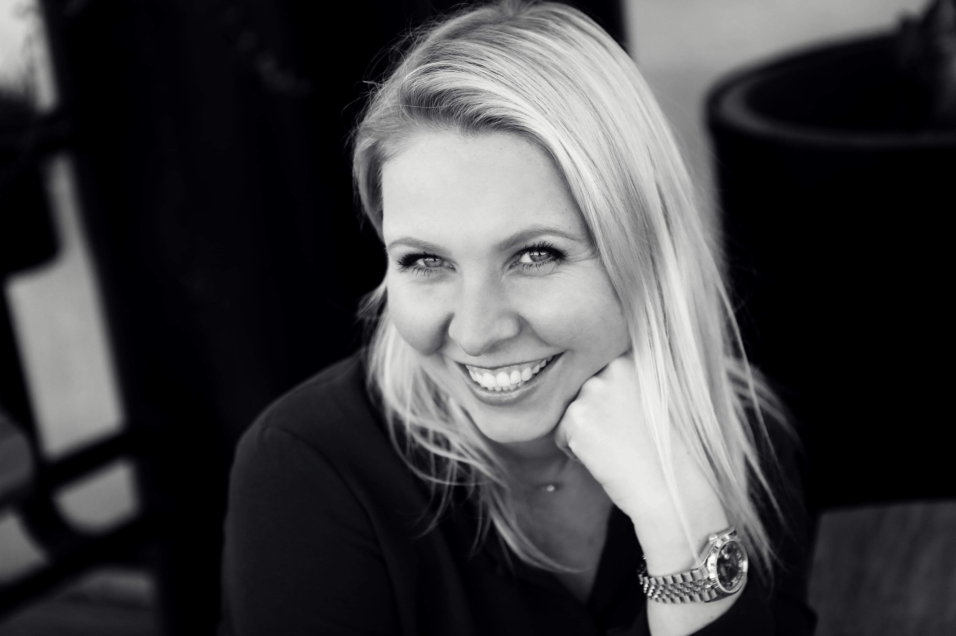
Even voorstellen, Edwin Mulder & Marlieke Putmans Wij hebben een uitgesproken visie op ons vak. En die visie, die delen we graag met je. Wij kijken er naar uit jou te ontmoeten en het komende halfjaar samen aan de slag te gaan naar jouw next level als leader binnen jouw team én bedrijf. Inschrijven of meer info? edwin@putmansnextlevel.nl 06-16 41 19 33

